Slide 1
ПАСКАЛЬ
Комплект презентаций
Кашаев С.М. , Шерстнева Л.В. «Паскаль для школьников» , 2011 г.
Часть 1
Разработал:
Пакульских Е.В.,
учитель информатики

Slide 2
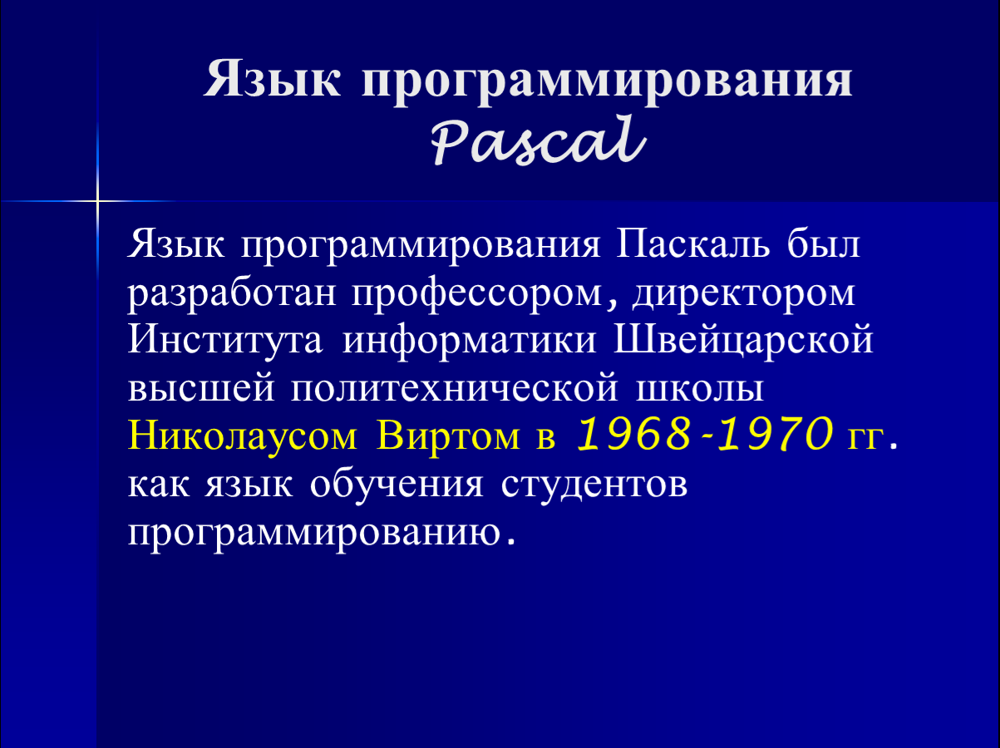

Slide 3
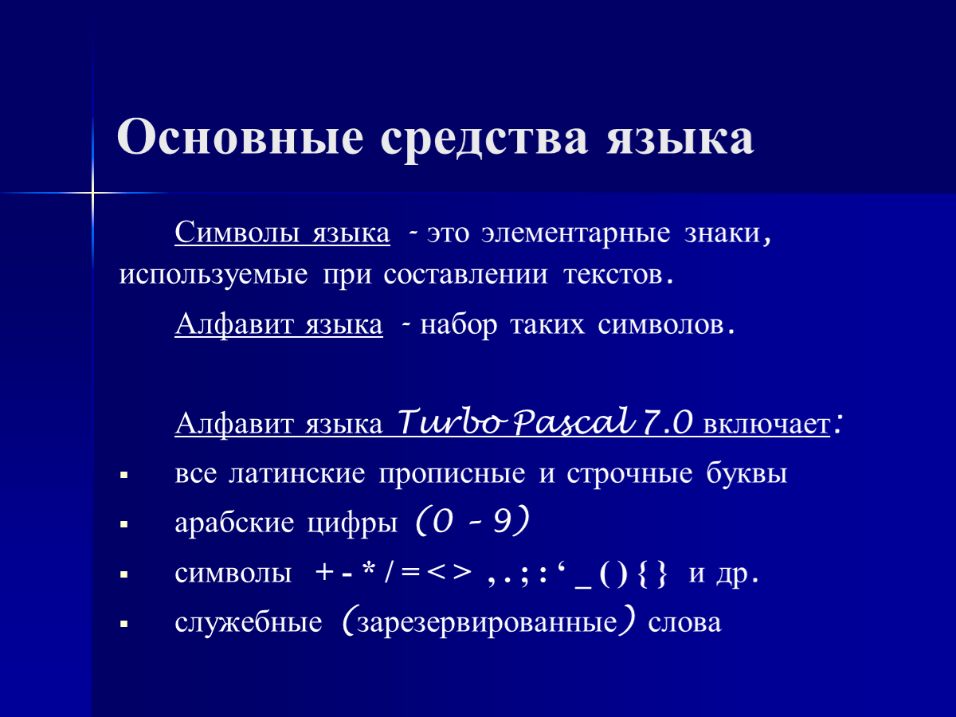

Slide 4
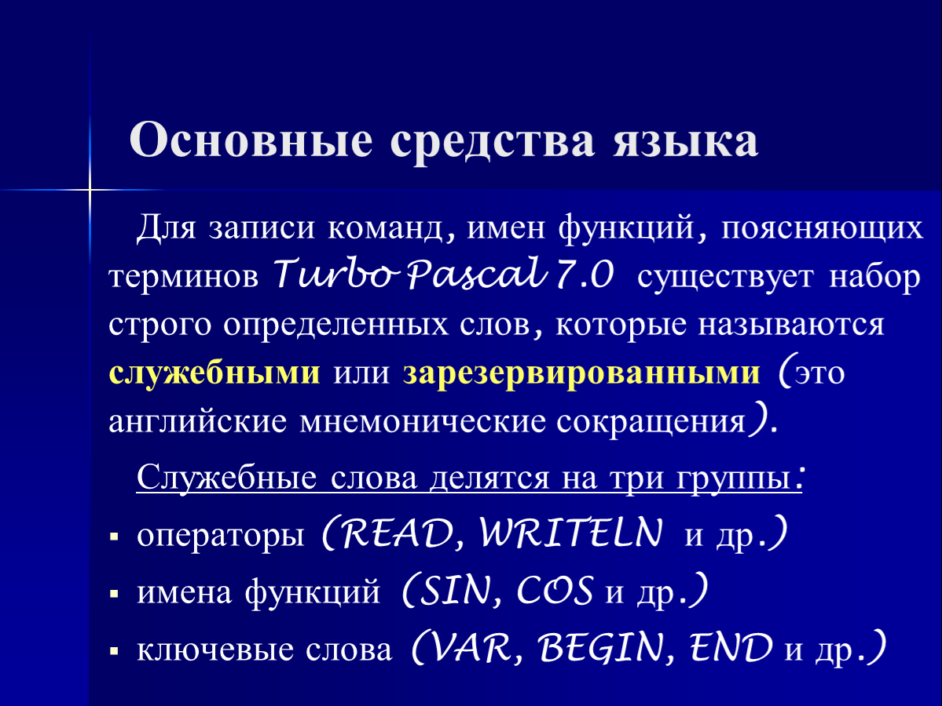

Slide 5
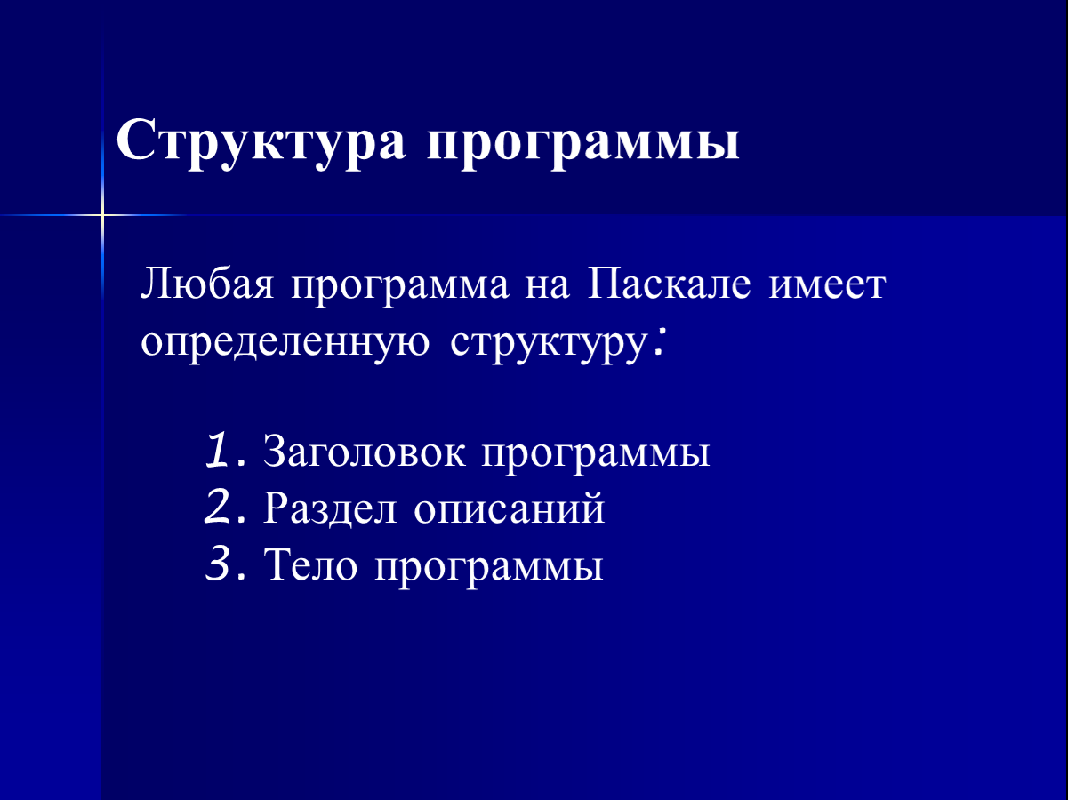

Slide 6
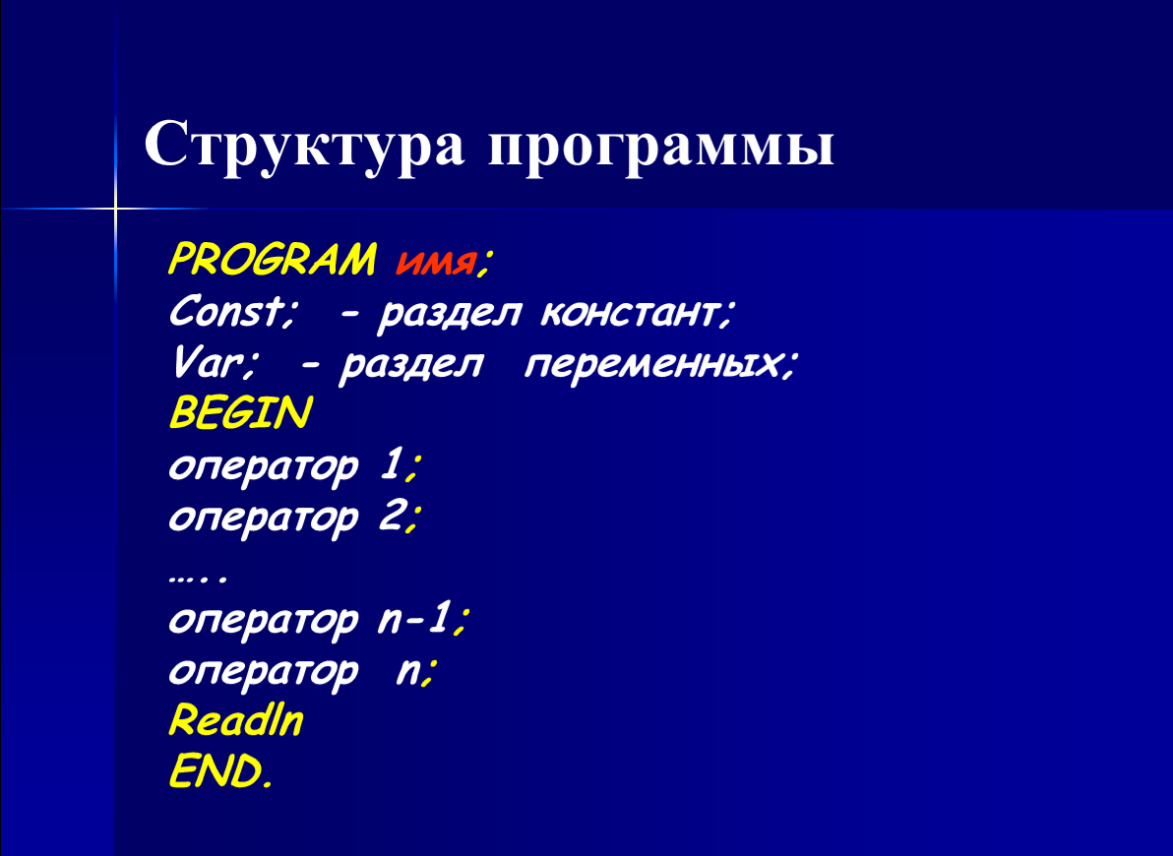

Slide 7
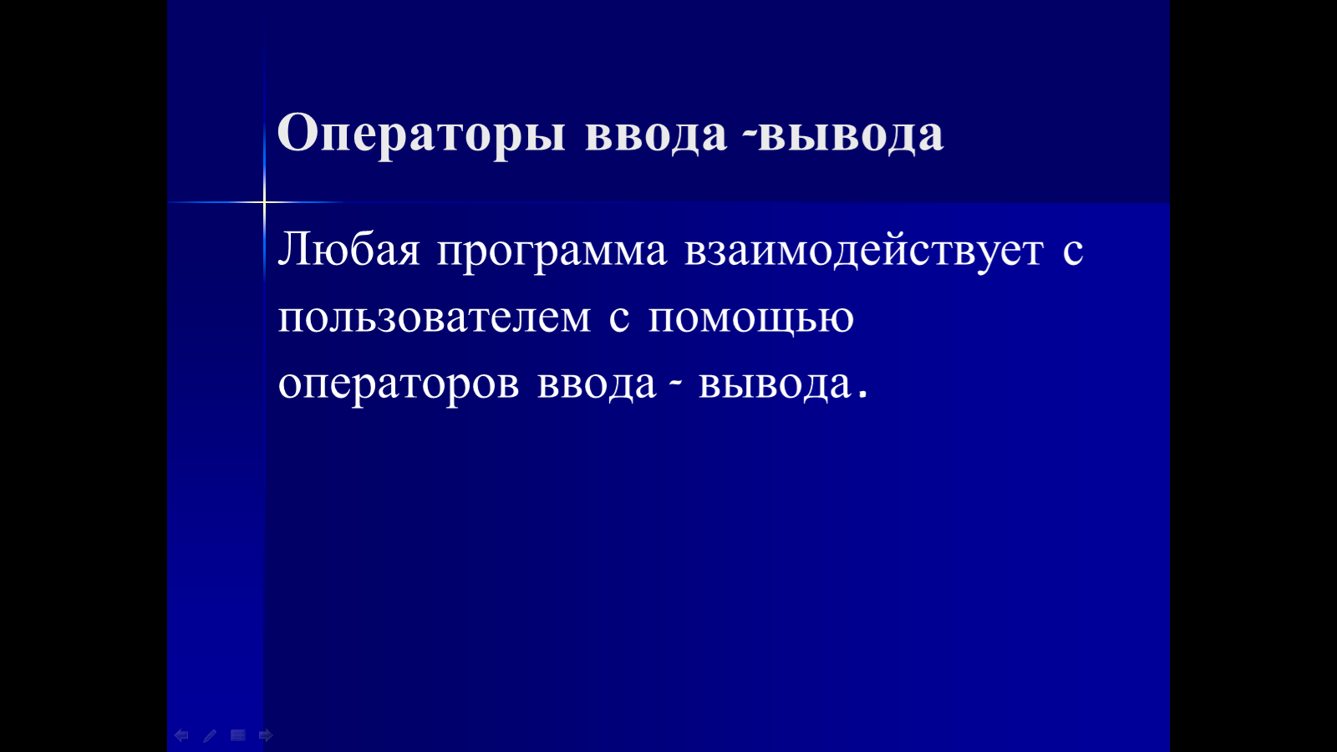

Slide 8
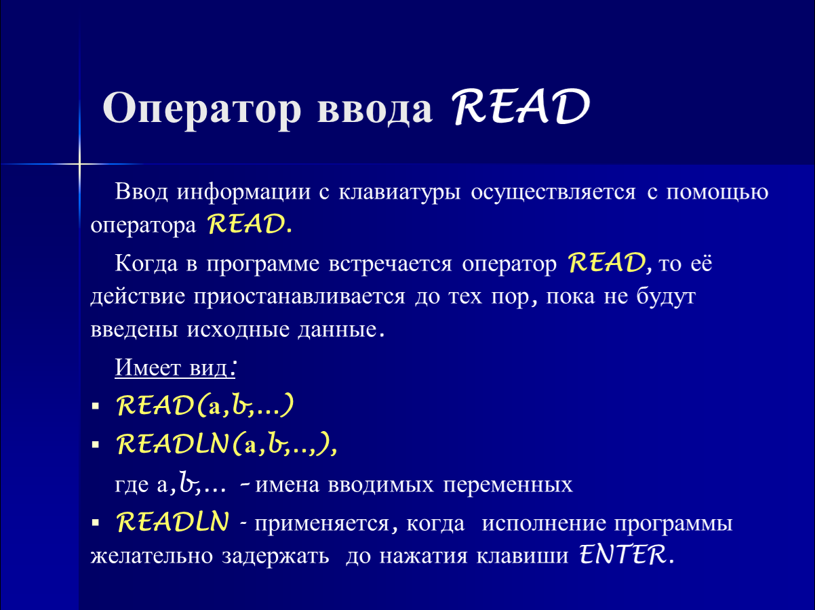

Slide 9
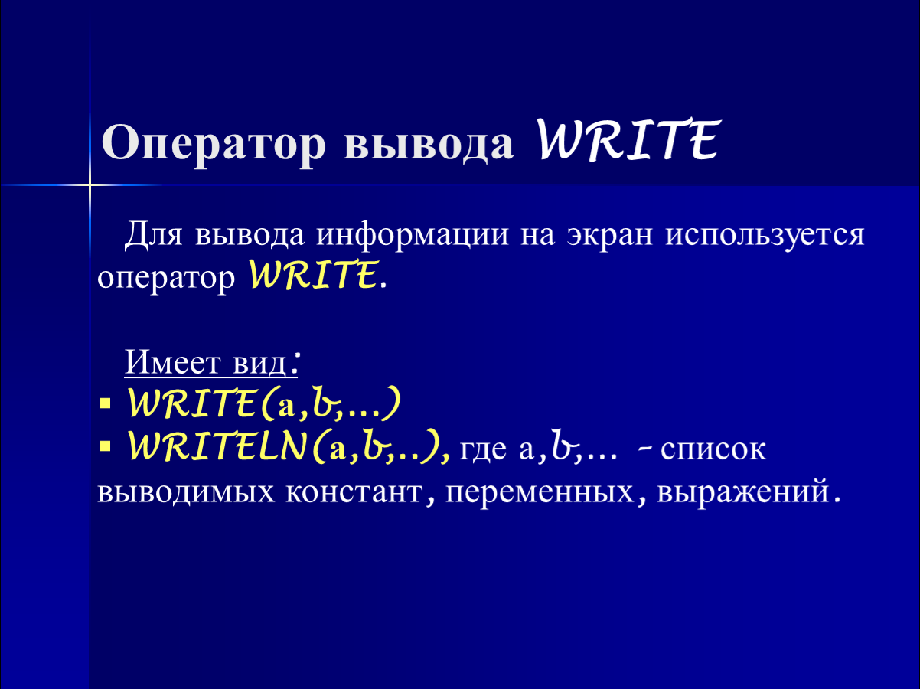

Slide 10
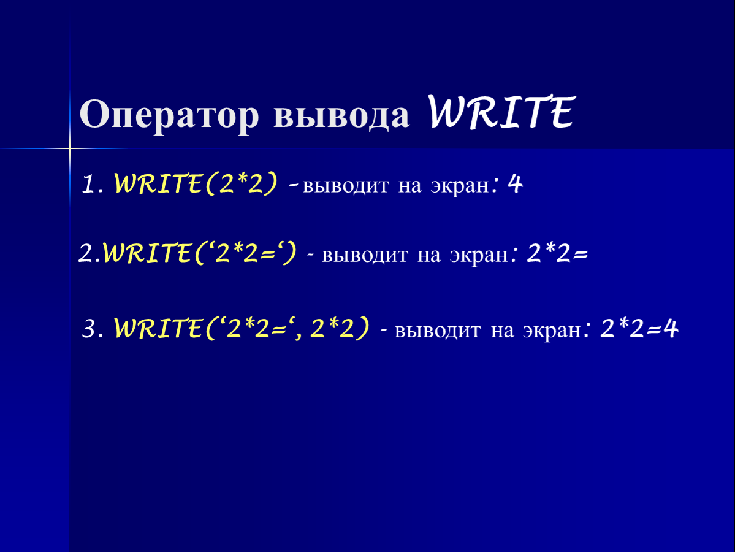

Slide 11
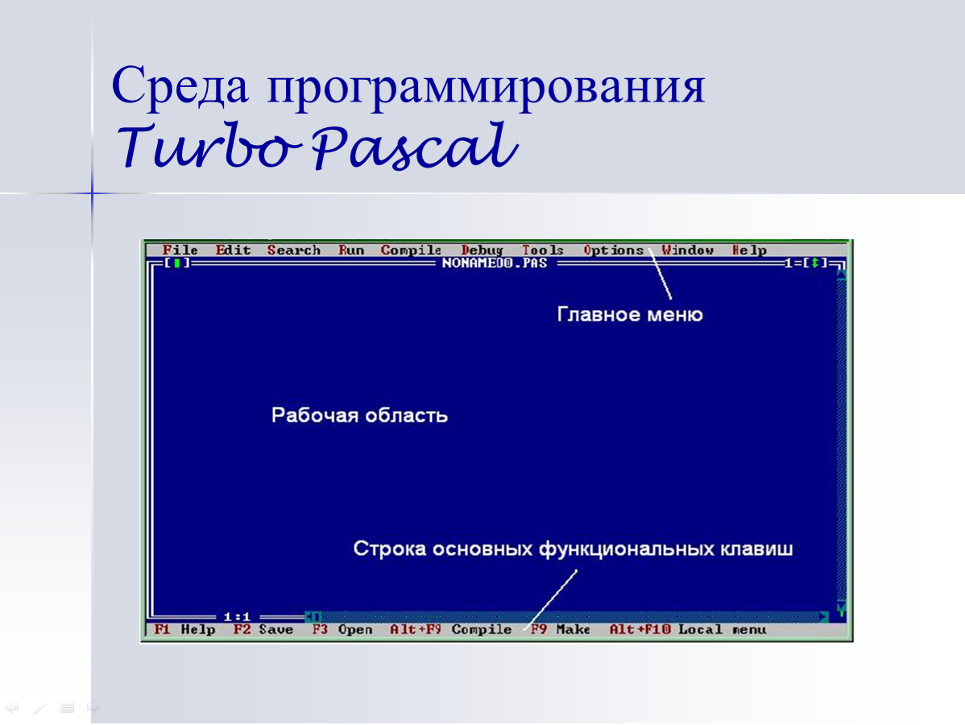

Slide 12
Первые программы
Это пример
первой программы
program listing_1_1;
begin
writeln (‘Это пример ');
writeln (‘первой программы ');
end.

Slide 13

Первые программы
program listing_1_2;
var
N: integer;
begin
read(N);
N:=N*N;
write (' Квадрат введенного числа равен ',N)
end.

Slide 14
Первые программы
program listing_1_3;
var N,M,W:integer;
begin
N:= 25;
M:= 6;
W:= N*M;
writeln ('25 умножить на 6 равняется ',W);
W:= N div M;
writeln ('Результат целого деления 25 на 6 равняется ',W);
W:= N mod M;
writeln ('Остаток от деления 25 на 6 равняется ',W);
W:= N + M;
writeln ('Сумма 25 и 6 равняется ',W);
W:= N - M;
writeln ('Если от 25-ти отнять 6, то получится ',W)
end.
25 умножить на 6 равняется 150
Результат целого деления 25 на 6 равняется 4
Остаток от деления 25 на 6 равняется 1
Сумма 25 и 6 равняется 31
Если от 25-ти отнять 6, то получится 19

Slide 15
Справочные материалы
http://www.pascaler.ru/pascal/enter/1/
http://pascalist.ru/sitemap
http://lost-crash.narod.ru/1.html
http://vpascale.ru/lessons

